Slide 1
Praca dyplomowa - inżynierska
Temat pracy:
„Algorytm wyznaczania i wizualizacji obszaru przeszukanego
wraz z implementacją przy wykorzystaniu systemu OpenStreetMap.”
Dyplomant: Michał Kapiczyński
Promotor pracy: dr inż. Paweł Wnuk
Kierunek studiów: Automatyka i Robotyka
Specjalność: Informatyka Przemysłowa
Notes:
Wstęp
Powiązanie z dronami
Rozwiązanie wspomagające wykorzystanie bezzałogowych statków latających
Cel pracy (czym jest obszar przeszukany)

Slide 2
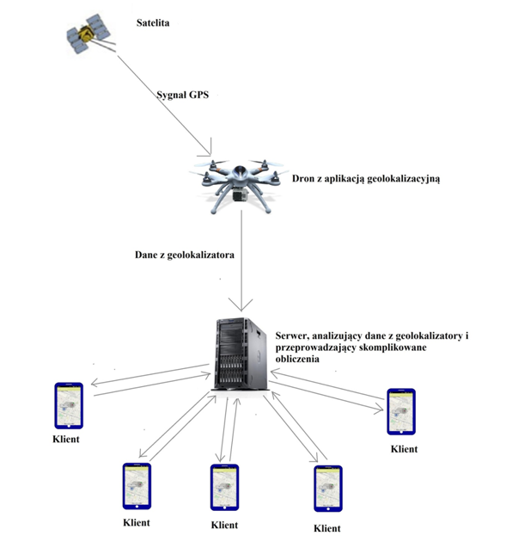
Koncepcja systemu

Slide 3
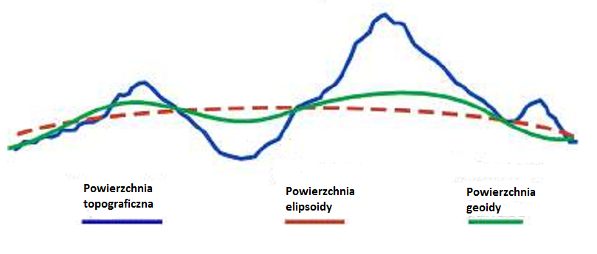
Geolokalizacja
Powierzchnie odniesienia:
Geoida ziemska,
Elipsoida ziemksa,
Modele:
EGM96,
WGS84
Notes:
Geolokalizator
Geolokalizacja może się odbywać w stosunku do różnych ukladów odniesienia
Geoida to teoretyczna powierzchnia ekwipotencjalna, pokrywająca się w przybliżeniu z powierzchnią oceanów przy pełnej równowadze znajdujących się w nich mas wody.
Elipsoida ziemska jest zaś spłaszczoną elipsoidą obrotową, której powierzchnia jest najbardziej zbliżona do powierzchni geoidy na całej Ziemi.
Wspomnienie o modelach,

Slide 4
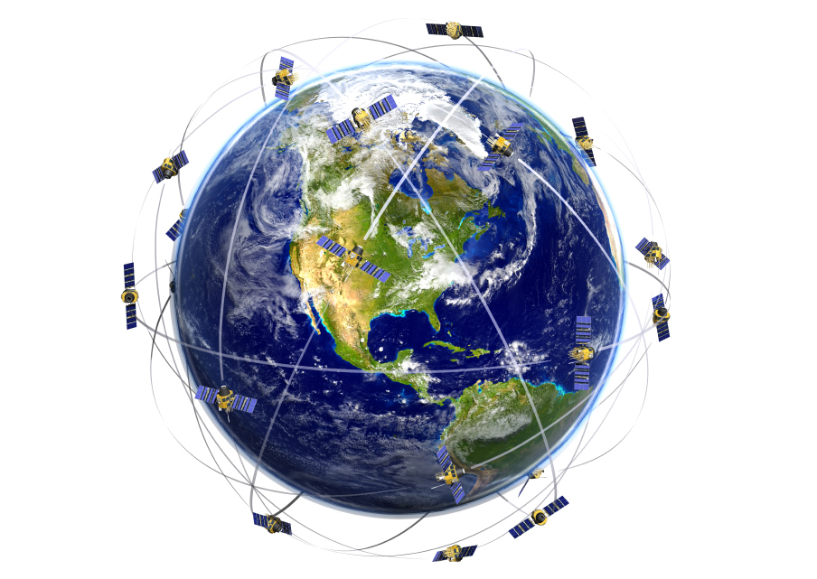
System nawigacji satelitarnej - GPS
Notes:
Określanie położenia w stosunku do elipsoidy.
długość i szerokość geograficzną określone w stosunku do elipsoidy oraz wysokość elipsoidalną.

Slide 5
Shuttle Radar Topography Mission
Misja przeprowadzona w 2000 roku przez:
Narodową Agencję Aeronautyki i Przestrzeni kosmicznej Stanów Zjednoczonych NASA,
Niemiecką Agencję Kosmiczną DRL,
Włoską Agencję Kosmiczną ASI
Notes:
Potrzeba modelu
Z pomocą numeryczne modele terenu,
Misja SRTM
Cel misji
Efekty misji, pliki, współpraca z NASA,
Współrzędne poziome – elipsoida,
Wysokość w stosunku do geoidy EGM96,

Slide 6
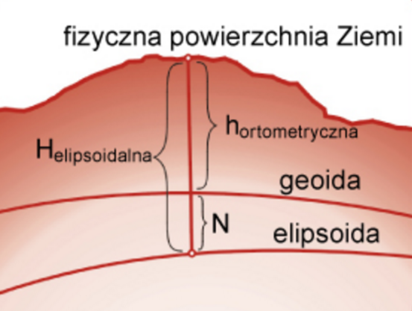
Określanie wysokości
wysokość ortometryczna,
wysokość elipsoidalna,
undulacje.
Notes:
Analiza
Zaproponowanie rozwiązania:
średnia wartość,
tablica undulacji

Slide 7
Algorytm - wstęp
Dane wejściowe
Podział algorytmu:
algorytm wyznaczania otoczki obszaru przeszukanego,
algorytm wyznaczania obszarów wewnątrz otoczki niezarejestrowanych przez kamerę oraz
algorytm łączenia kolejnych obszarów w całość.
Notes:
Dane wejściowe: położenie drona, dane modelujące SRTM, kąt widzenia kamery,
Przy czym w pracy przyjęto: kamera pionowo w dół, obraz o powierzchni kołowej
Podział algorytmu,
Pierwsze dwie heurystyka, trzeci – naukowa teoria kształtu alfa,
Dalej omówienie poszczególnych algorytmów,

Slide 8
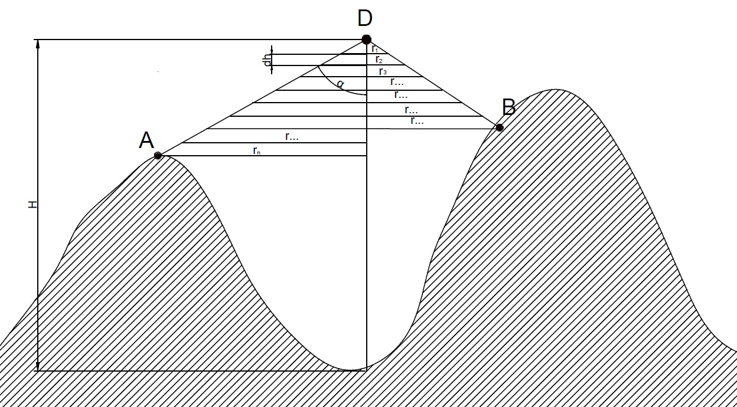
Algorytm wyznaczania otoczki obszaru przeszukanego
Notes:
Punkt D – położenie drona
H – wysokośc statku nad ziemią.
Wyznaczanie kolejnych okręsów od wysokości drona pomniejszonej o dh – 2m,
Wartość promienia,
Punkty na okręgu o promieniu r i środku w punkcie D – 360 pkt.
Porównanie wysokości z modelem,
Zwiększenie dh

Slide 9
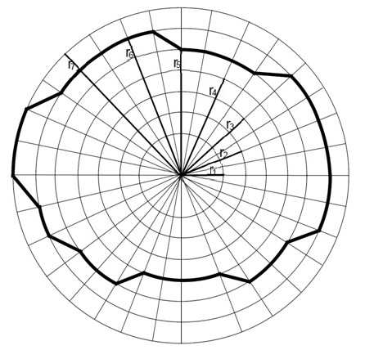
Przykładowy wynik algorytmu
Notes:
Przykładowy wynik,
Fragmenty o mniejszym promieniu – większa wyokość,
o mniejszym – mniejsza,
spadek, wzniesienie

Slide 10
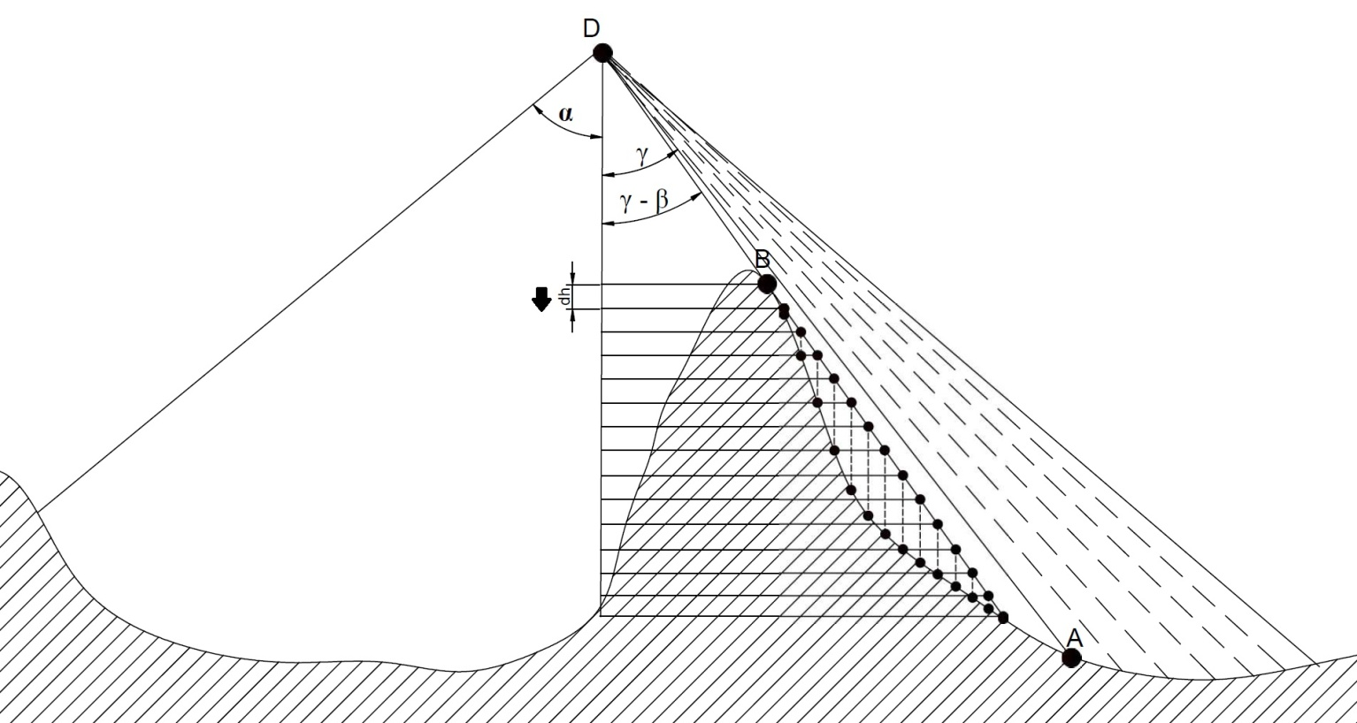
Algorytm wyznaczania obszarów wewnątrz otoczki niezarejestrowanych przez kamerę
Notes:
Rozwinięcie algorytmu podstawoweog,
Powtórzenie operacji dla kąta kamery pomniejszonego o określoną stałą wartość β,
Powtórzenie iteracji aż do 0,
Po każdej iteracji dwie otoczki,
Porównanie wysokości odpowiednich punktów dla obu otoczek,
Jeśli wys. B > A to wzniesienie
Rozpoczęcie schodzenia od B do A o dh,
Porównywanie dla schodków,
Po osiągnięciu A wybrano dwa punkty i całość powtórzono dla 360 stopni na okręgu,

Slide 11
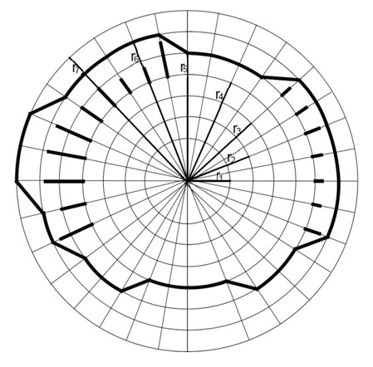
Linie, reprezentujące fragmenty obszarów wewnątrz otoczki niezarejestrowanych przez kamerę
Notes:
Lista dziur w postaci linii

Slide 12
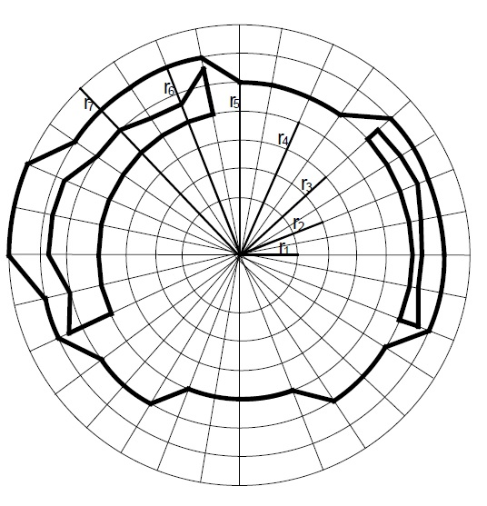
Przykładowy wynik algorytmu
Notes:
pogrupowanie
wielokąt wklęsły

Slide 13
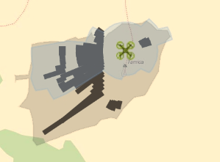
Algorytm łączenia kolejnych obszarów
Obszar ostatnio przeszukany,
Obszar dotychczas przeszukany,
Notes:
W systemie podział na: obszar ostatnio i dotychczas przeszukany
Zmiana położenia – nowy obszar – o postaci,
Wizualizacja dla śladów – łączenie,
Trywialne, ale wielokąt wklęsły.

Slide 14
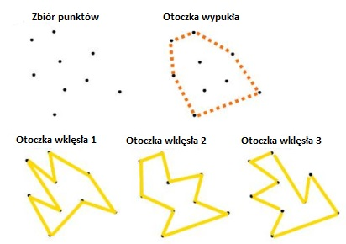
Zobrazowanie problemu wyznaczania otoczki wklęsłej
Notes:
Z matematyczego brak jednoznaczego wielokąta wklęsłego

Slide 15
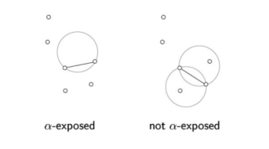
Kształt alfa
Kształt α dowolnego zbioru punktów jest subgrafem triangulacji Delaunay takim, że dwa punkty stanowią jego krawędź jeśli istnieje pusta kula o promieniu 1/α stykająca się z tymi dwoma punktami.
Notes:
Naukowa koncepcja kształtu alfa
Kształt α dowolnego zbioru punktów jest subgrafem triangulacji Delaunay tych punktów, takim że dwa punkty stanowią jego krawędź jeśli istnieje pusta kula o promieniu 1/α stykająca się z tymi dwoma punktami.

Slide 16
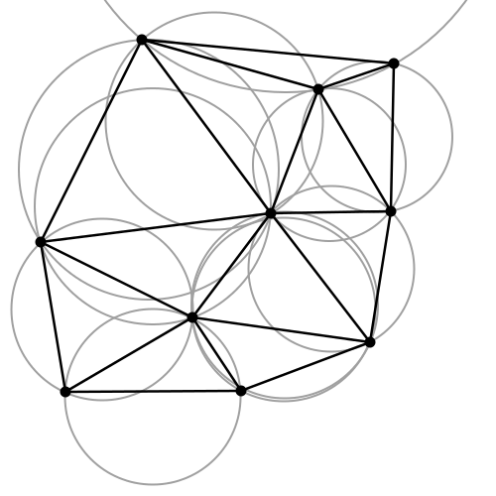
Triangulacja Delaunay
Triangulacja Delaunay zbioru punktów P jest takim podziałem obszaru wyznaczonego przez ten zbiór na trójkąty, że żaden z punktów tego zbioru nie znajduje się we wnętrzu któregokolwiek z okręgów opisanych na trójkątach powstałych podczas triangulacji.
Notes:
Triangulacja Delaunay zbioru punktów P jest takim podziałem obszaru wyznaczonego przez ten zbiór na trójkąty, że żaden z punktów tego zbioru nie znajduje się we wnętrzu któregokolwiek z okręgów opisanych na trójkątach powstałych podczas triangulacji.

Slide 17
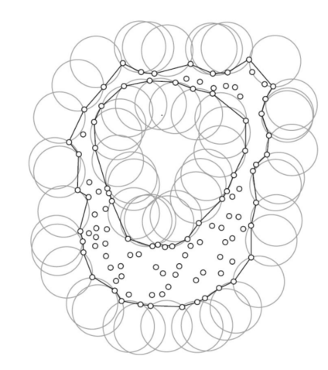
Intuicyjny przykład wyznaczania kształtu α
Notes:
generalizacja otoczki wypukłej

Slide 18
Algorytm w praktyce
Densyfikacja punktów należących do obu zbiorów,
Połączenie zbiorów w jeden zbiór P,
Triangulacja Delaunay na zbiorze P,
Wyznaczenie grafu reprezentującego otoczkę poprzez połączenie trójkątów, dla których promień okręgu na nich opisanego jest mniejszy od dobranej wartości parametru α
Notes:
Omówienie poszczególnych kroków
Wykorzystanie biblioteki JTS oraz implementacji otoczki α-wklęsłej autorstwa Eric'a Grosso.
Dobranie odpowiedniej wartości alfa
Jedynie przybliżenie

Slide 19
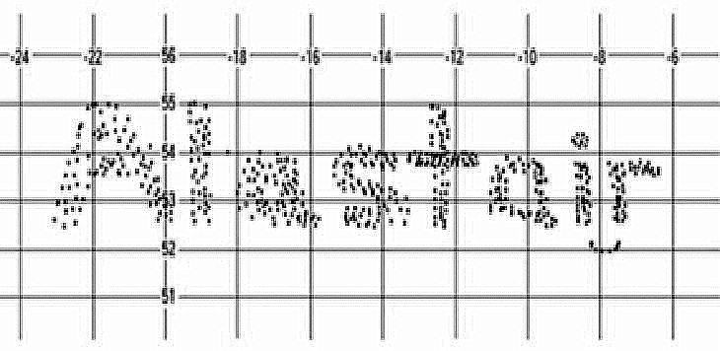
Przykładowy zbiór punktów P
Notes:
Zakończenie rozważań algorytmu kształtu alfa,

Slide 20
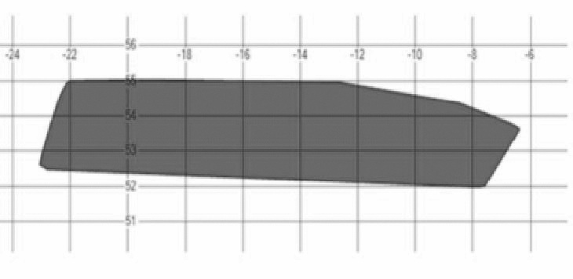
Otoczka wypukła dla zbioru P
Notes:
Otoczka wypukła

Slide 21
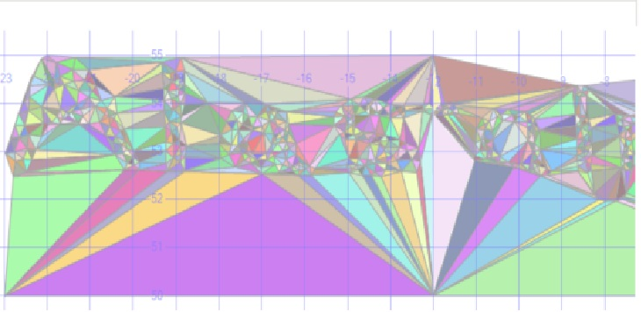
Efekt triangulacji Delaunay przeprowadzonej na zbiorze P
Notes:
Efekt triangulacji Delaunay

Slide 22
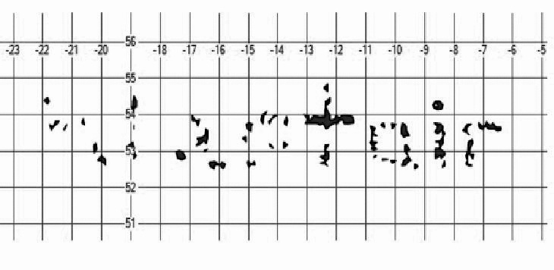
Kształt α dla α = 0.1
Notes:
Alfa = 0.1

Slide 23
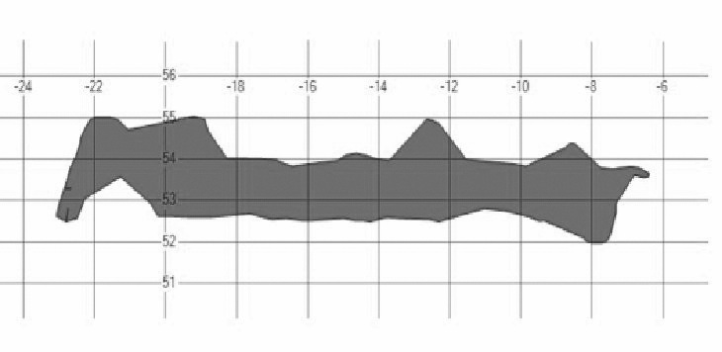
Kształt α dla α = 1
Notes:
Alfa = 1

Slide 24
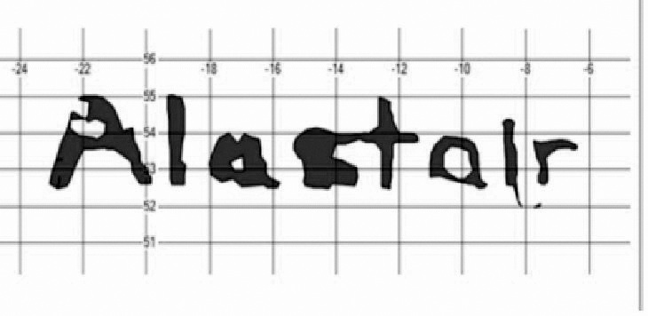
Kształt α dla α = 0.24
Notes:
Alfa = 0.24

Slide 25
Stworzony system informatyczny
aplikacja mobilna – DronTracker - pełniąca rolę geolokalizatora ,do potencjalnego zamontowania na dronie,
aplikacja serwerowa – DronSerwer – odpowiedzialna za przeprowadzanie skomplikowanych obliczeń i komunikację z pozostałymi elementami systemu oraz
główna mobilna aplikacja kliencka – DronVision - służąca do wizualizacji wyznaczonego obszaru przeszukanego.
Notes:
projekt i implementacja
DronTracker,
DronSerwer,
DronVision
Android – SDK,
JAVA – JAVA EE – WildFly,
OpenStreetMap - OsmDroid

Slide 26

Notes:
działanie aplikacji DronVision

Slide 27
Dziękuję za uwagę

